Slide 1
CHÀO MỪNG CẢ LỚP ĐẾN VỚI BÀI HỌC MỚI!

Slide 2
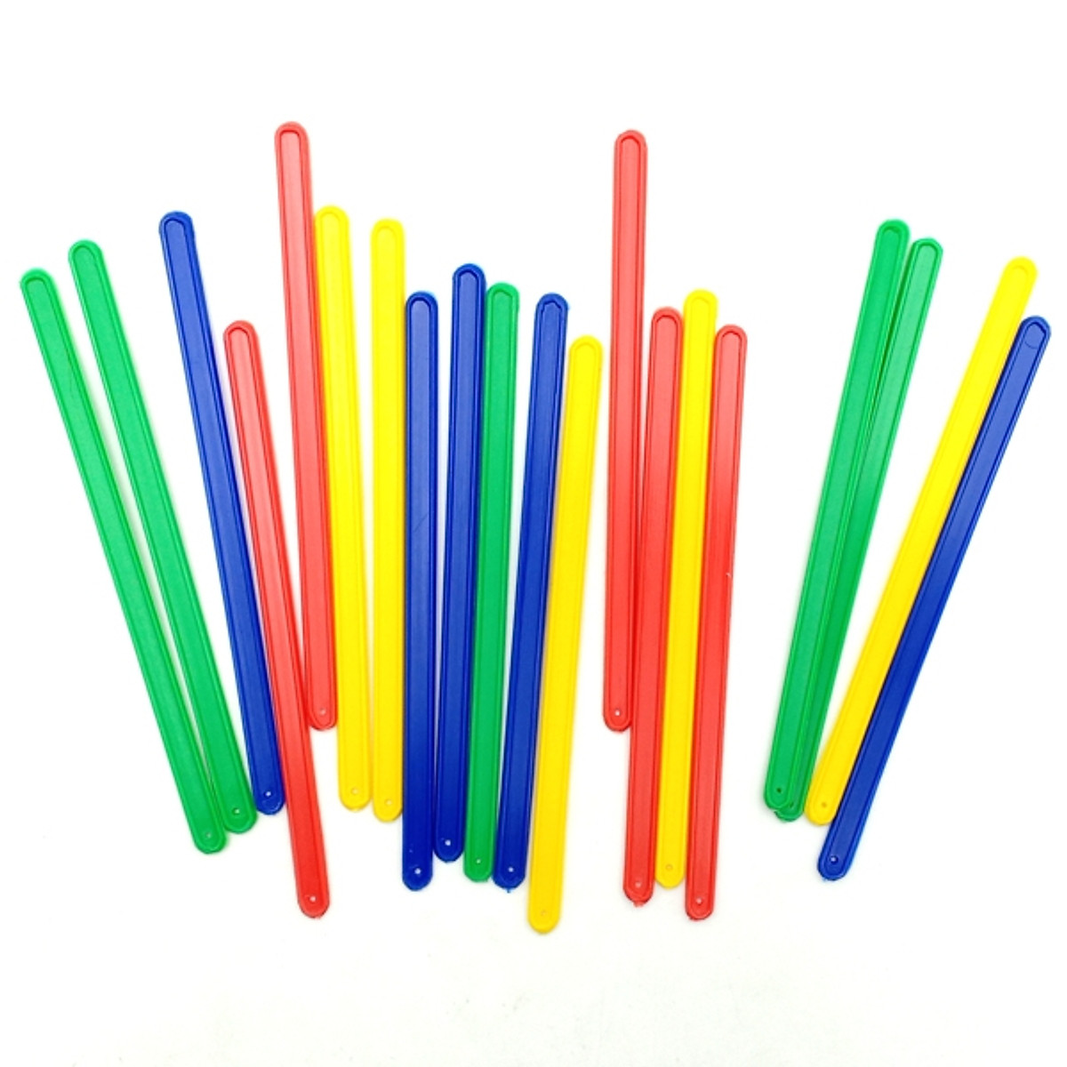
KHỞI ĐỘNG
Có một bó que tính dài ngắn khác nhau, em hãy sắp xếp các que tính thành dãy từ trái sang phải theo thứ tự ngắn dần.

Slide 3
Gợi ý:
Bước 1: Que tính dài nhất cần được chuyển về vị trí thứ nhất trong dãy.
Bước 2: Que tính dài nhất trong dãy còn lại cần được chuyển về đầu dãy này.
Tiếp tục lặp lại việc “Chọn lấy que dài nhất trong dãy và đổi chỗ nó với các que còn lại” cho đến khi hết dãy.

Slide 4
BÀI 3: SẮP XẾP CHỌN
(1 Tiết)

Slide 5
NỘI DUNG BÀI HỌC
01
02
03
Ý tưởng sắp xếp bằng cách chọn dần
Thuật toán sắp xếp chọn
Bài toán sắp xếp

Slide 6

1. Ý tưởng sắp xếp bằng cách chọn dần
Xét bài toán sắp xếp:
Em hãy đổi chỗ các số hạng trong dãy số 55, 19, 42, 94, 18, 67 để tạo ra được dãy có thứ tự giảm dần.
Đọc thông tin mục 1 kết hợp quan sát hình 1 trong SGK tr.84, nêu ý tưởng giải quyết bài toán trên.

Slide 7
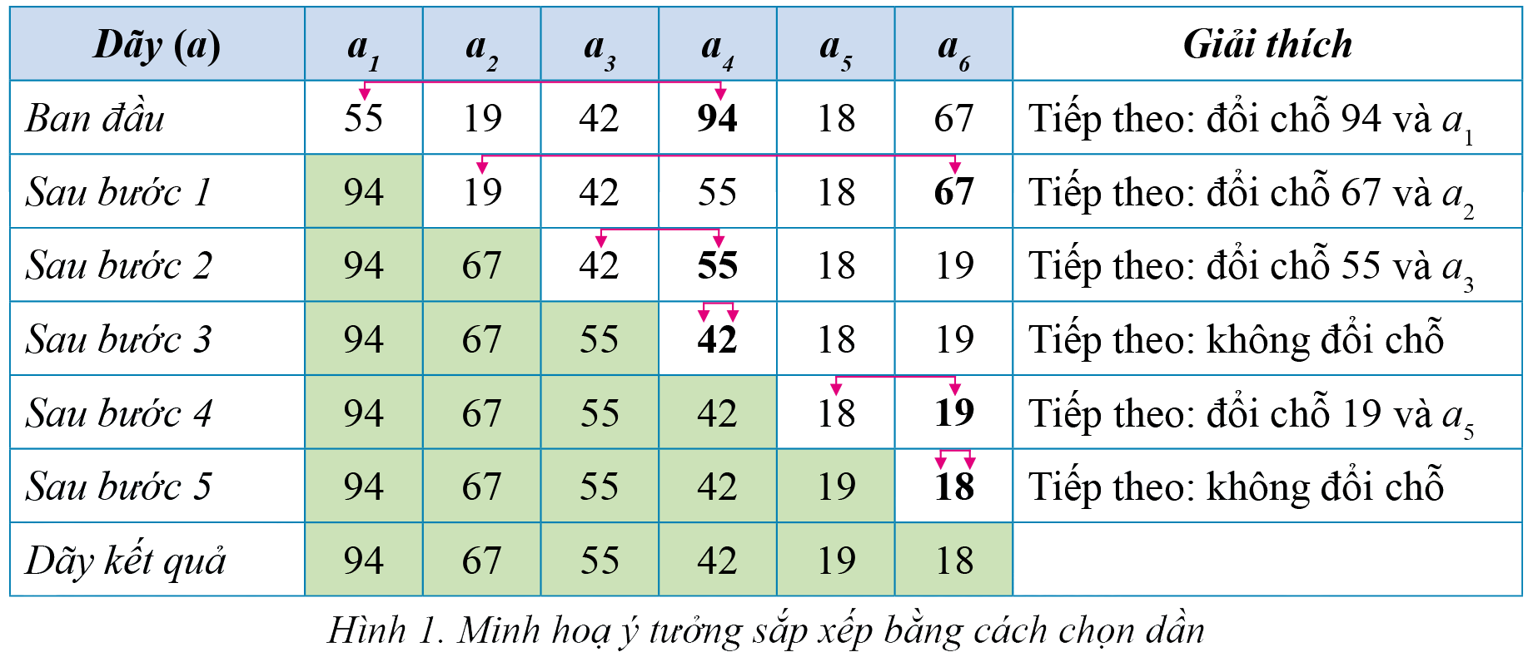
Minh họa ý tưởng

Slide 8
Video sau đây hướng dẫn sắp xếp số hạng trong dãy số bằng cách chọn dần.

Slide 9


Slide 10

2. Thuật toán sắp xếp chọn
HS thảo luận nhóm đôi, trả lời các câu hỏi phần Hoạt động SGK tr.84:
Bài toán sắp xếp ở mục 1 trên đây có gì giống và khác với bài toán sắp xếp nêu ở phần khởi động?
Ý tưởng sắp xếp ở mục 1 có gì giống và khác với ý tưởng sắp xếp em đã sử dụng ở phần khởi động?

Slide 11
Bài toán Khởi động
Bài toán ở mục 1
Giống
Đều sắp xếp theo thứ tự giảm dần.
Không có ý tưởng sắp xếp bằng cách chọn dần mà chỉ sắp xếp để phù hợp với yêu cầu của đề bài.
Sắp xếp theo các bước, đổi chỗ các số cho nhau để được kết quả phù hợp.
Khác

Slide 12
Ý tưởng sắp xếp phần Khởi động
Ý tưởng sắp xếp ở mục 1
Đều đặt những que tính dài trước giống như chọn ra số lớn nhất ở bài toán mục 1.
Giống
Chỉ cần sắp xếp để được các que tính thành dãy theo thứ tự ngắn dần.
Đổi chỗ các số hạng để được dãy có thứ tự giảm dần.
Khác

Slide 13
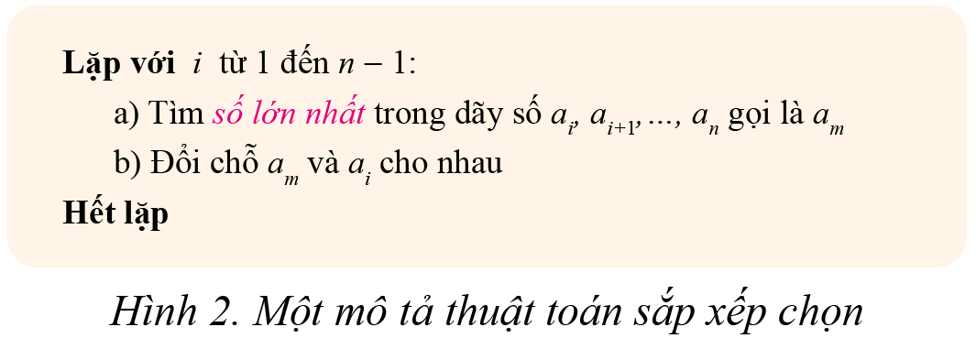
Đọc thông tin trong mục 2, quan sát hình 2, hình 3 SGK tr.85, trả lời các câu hỏi sau:
Mô tả thuật toán sắp xếp chọn.
Nêu các bước để tìm được số lớn nhất của một dãy nằm ở vị trí nào.

Slide 14
KẾT LUẬN
Bài toán sắp xếp đặt ra như sau:
Đầu vào: Dãy số a₁, a₂, …, a_{n} gọi là dãy (a).
Đầu ra: Dãy số a’₁, a’₂, …, a’_{n} gồm các số của dãy (a) nhưng thứ tự giảm dần.
Mô tả thuật toán sắp xếp chọn:
Lặp với i từ 1 đến n - 1:
Tìm số lớn nhất trong dãy số a_{i}, a_{i+1}, ..., a_{n} gọi là a_{m}
Đổi chỗ a_{m} và a_{i} cho nhau
Hết lặp

Slide 15
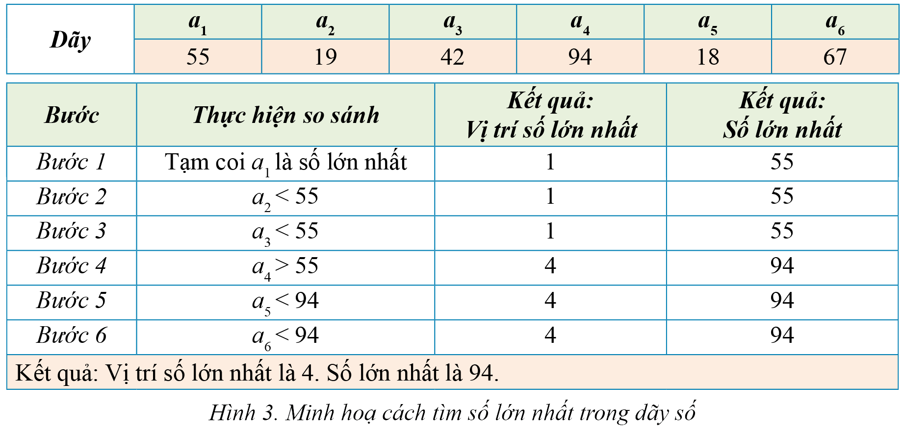
Các bước để tìm được số lớn nhất của một dãy số nằm ở vị trí nào:

Slide 16
Bước 1: Tạm ghi nhận vị trí của số lớn nhất là 1
Bước 2: So sánh a₂ với số lớn nhất, nếu a₂ lớn hơn số lớn nhất thì ghi nhận lại vị trí số lớn nhất là 2.
Cứ tiếp tục như vậy, đến khi so sánh xong a_{n} với số lớn nhất và ghi nhận lại vị trí của số lớn nhất (nếu cần) thì số lớn nhất chính là số lớn nhất trong toàn bộ dãy và ta đã tìm được vị trí m của số lớn nhất trong dãy.

Slide 17

3. Bài toán sắp xếp
Đọc thông tin mục 3 trong SGK và trả lời câu hỏi:
Cho biết những nội dung cần xác định khi phát biểu bài toán sắp xếp.
Lấy ví dụ về một bài toán sắp xếp; chỉ rõ dãy đầu vào và tiêu chí sắp xếp của bài toán đó.

Slide 18

KẾT LUẬN
Sắp xếp là bài toán cơ sở của tin học. Duy trì dữ liệu được sắp xếp đúng thứ tự sẽ làm giảm đáng kể thời gian tìm kiếm dữ liệu.
Khi phát biểu bài toán cần xác định rõ:
Dãy đầu vào: Sắp xếp những gì?
Tiêu chí: Sắp xếp theo cái gì? Thứ tự tăng dần hay giảm dần?

Slide 19
Ví dụ
Sắp xếp danh sách kết quả điểm kiểm tra môn Tin học theo thứ tự từ cao xuống thấp là bài toán sắp xếp.
Lưu ý: Trong thực tế, khi sắp xếp thủ công (không dùng máy tính), thuật toán sắp xếp chọn thường được dùng.

Slide 20

LUYỆN TẬP
Thảo luận nhóm đôi, hoàn thành bài tập phần Luyện tập SGK tr.86
Trình bày diễn biến từng bước của thuật toán sắp xếp chọn cho dãy số 11, 70, 18, 39, 63, 52, 41, 5 theo mẫu ở Hình 1.

Slide 21
Hướng dẫn
Bước 1: Số lớn nhất trong dãy số (70) cần được chuyển về vị trí thứ nhất trong dãy, do đó đổi chỗ 70 với 11. Sau bước này, vì 94 đã ở đúng vị trí mong muốn nên tiếp theo chỉ cần quan tâm đến dãy số còn lại: 11,18, 39, 63, 52, 41, 5.
Bước 2: Số lớn nhất trong dãy số còn lại (63) cần được chuyển về đầu dãy này, do đó đổi chỗ 63 với 11. Sau bước này có thêm số 63 đã ở đúng vị trí mong muốn, dãy số còn lại chưa được sắp xếp là 18, 39, 11, 52, 41, 5.
Tiếp tục lặp lại việc “Chọn lấy số lớn nhất trong dãy số còn lại và đổi chỗ nó với số đứng đầu dãy này” cho đến khi hết dãy ban đầu.

Slide 22
Dãy (a) | a₁ | a₂ | a₃ | a₄ | a₅ | a₆ | a₇ | a₈ | Giải thích
Ban đầu | 11 | 70 | 18 | 39 | 63 | 52 | 41 | 5 | Tiếp theo đổi chỗ 70 và a₁
Sau bước 1 | 70 | 11 | 18 | 39 | 63 | 52 | 41 | 5 | Tiếp theo đổi chỗ 63 và a₂
Sau bước 2 | 70 | 63 | 18 | 39 | 11 | 52 | 41 | 5 | Tiếp theo đổi chỗ 52 và a₃
Sau bước 3 | 70 | 63 | 52 | 39 | 11 | 18 | 41 | 5 | Tiếp theo đổi chỗ 41 và a₄
Sau bước 4 | 70 | 63 | 52 | 41 | 11 | 18 | 39 | 5 | Tiếp theo đổi chỗ 39 và a₅
Sau bước 5 | 70 | 63 | 52 | 41 | 39 | 18 | 11 | 5 | Tiếp theo không đổi chỗ
Sau bước 6 | 70 | 63 | 52 | 41 | 39 | 18 | 11 | 5 | Tiếp theo không đổi chỗ
Sau bước 7 | 70 | 63 | 52 | 41 | 39 | 18 | 11 | 5 | Tiếp theo không đổi chỗ
Dãy kết quả | 70 | 63 | 52 | 41 | 39 | 18 | 11 | 5

Slide 23

VẬN DỤNG
Thảo luận cặp đôi và thực hiện các bài tập sau:
Câu 1. Trong thuật toán sắp xếp chọn, khi nào không cần thực hiện thao tác “Đổi chỗ a_{m} cho a_{i}” mà kết quả sắp xếp vẫn đúng?
Khi vị trí đó đã là số lớn nhất hoặc bé nhất trong dãy còn lại thì không cần phải thay đổi vị trí.

Slide 24
VẬN DỤNG
Thảo luận cặp đôi và thực hiện các bài tập sau:
Câu 2. Trong thuật toán sắp xếp chọn, nếu thay “Tìm giá trị lớn nhất” bằng “Tìm giá trị nhỏ nhất” thì kết quả nhận được là dãy số có thứ tự ra sao?
Nếu thay tìm giá trị lớn nhất bằng tìm giá trị nhỏ nhất thì dãy sẽ có thứ tự tăng dần.

Slide 25



TRÒ CHƠI TRẮC NGHIỆM
Câu 1: Trong mỗi bước của thuật toán sắp xếp chọn theo thứ tự giảm dần ta cần tìm:
A. Phần tử lớn nhất
C. Phần tử âm lớn nhất
B. Phần tử nhỏ nhất
D. Phần tử 0

Slide 26
Câu 2: Các nhiệm vụ để thực hiện việc sắp xếp gồm:
A. Đổi chỗ
C. So sánh và xóa
B. So sánh
D. So sánh và đổi chỗ

Slide 27
Câu 3: Trong thuật toán sắp xếp chọn, nếu thay “Tìm giá trị lớn nhất” bằng “Tìm giá trị nhỏ nhất” thì kết quả nhận được là dãy số có giá trị ra sao?
A. Dãy số có giá trị nhỏ dần
C. Dãy số có giá trị không đổi
B. Dãy số có giá trị tăng dần
D. Dãy số có giá trị thay đổi

Slide 28
Câu 4: Cho dãy số 2, 5, 4, 19, 3, 7. Sắp xếp dãy số theo thứ tự giảm dần theo cách chọn dần thì sau bước thứ nhất, ta được dãy số nào dưới đây?
A. 2, 5, 4, 9, 3, 7
C. 19, 7, 5, 4, 3, 2
B. 19, 2, 5, 4, 3, 7
D. 19, 5, 4, 2, 3, 7

Slide 29
Câu 5: Trong bài toán sắp xếp giảm dần dãy số 15, 72, 24, 36, 79, 54, 45, 4. Ở bước đầu tiên của sắp xếp chọn ta cần đổi chỗ phần tử 79 cho phần tử nào?
A. 15
C. 4
B. 72
D. 36

Slide 30
HƯỚNG DẪN VỀ NHÀ
1
2
3
Ôn tập kiến thức đã học
Trả lời Câu hỏi tự kiểm tra SGK tr.86
Chuẩn bị bài sau -
Bài 4: Sắp xếp nổi bọt

Slide 31
HẸN GẶP LẠI CẢ LỚP TRONG TIẾT HỌC SAU!

